Slide 1
Базовое динамическое программирование
Шовкопляс Григорий
Алгоритмы и структуры данных Advanced

Slide 2
Перед началом использования

Slide 3
Правила курса
Около 15 занятий
Лекция
Практика + ДЗ
Экзамена не будет
Оценка ставится в зависимости от процента сдачи домашних заданий
50% ─ 3
65% ─ 4
80% ─ 5

Slide 4
Правила приема домашних заданий
Контест на codeforces.com
Около 3-5 задач
Сдача задач:
Прислать ссылку на посылку на made.algo.hw@gmail.com
Проверяем код на адекватность (кодстайл, реализован нужный алгоритм и т.п.)
На ссылку ответ: зачтено или замечания
Soft deadline ─ среда 23:55
Гарантируется, что в течение четверга будет проверено
Hard deadline ─ пятница 23:55
После засчитываться не будет
Списывание и копирование чужого кода запрещено!

Slide 5
Отправка ссылок на почту
made.algo.hw@gmail.com
В теме письма:
«HW1 Шовкопляс Григорий»
«HW5 Иванов Петр, заочно»

Slide 6
Что такое динамическое программирование

Slide 7
Введение
Динамическое программирование — это когда у нас есть одна
большая задача, которую непонятно как решать, и мы разбиваем
ее на меньшие задачи, которые тоже непонятно как решать.
А.С.Кумок

Slide 8
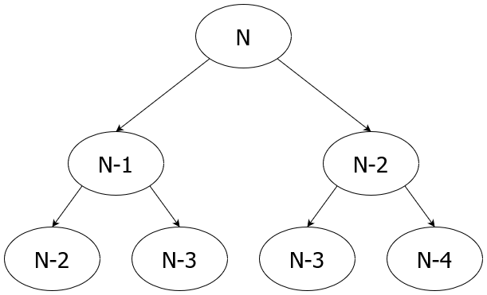

Числа Фибоначчи
$$F_{n}=F_{n−1}+F_{n−2}$$

Slide 9
Как решать задачи ДП
Что храним в ДП?
База
Переход
Порядок обхода
Где ответ?

Slide 10
Поиск n-го числа Фибоначчи
Что храним в ДП?
База
Переход
Порядок обхода
Где ответ?
F[i] ─ i-ое число Фибоначчи
F[0] = 0; F[1] = 1
F[i] = F[i-1] + F[i-2]
По возрастанию i
F[n]

Slide 11
Различные подходы ДП
ДП назад
F[i] = F[i-1] + F[i-2]
ДП вперед
F[i+1] += F[i]
F[i+2] += F[i]

Slide 12
Ленивое ДП
Fib(n)
if n = 0
return 0
if n = 1
return 1
return Fib(n - 1) + Fib(n - 2)
Значение ДП вычисляется только тогда, когда к нему обращаются

Slide 13
Ленивое ДП
Fib(n)
if n = 0
return 0
if n = 1
return 1
if F[n] != -1
F[n] = Fib(n - 1) + Fib(n - 2)
return F[n]
Значение ДП вычисляется только тогда, когда к нему обращаются + мемоизация

Slide 14
Базовые задачи ДП

Slide 15
Кузнечик
На прямой есть n кочек
Кузнечик прыгает на следующую кочку либо через одну
Сколько способов у кузнечика есть добраться от 1 кочки до кочки n?

Slide 16
Кузнечик
Что храним в ДП?
База
Переход
Порядок обхода
Где ответ?
dp[i] ─ число способов добраться до кочки i
dp[1] = 1
dp[i] = dp[i-1] + dp[i-2]
По возрастанию i
dp[n]

Slide 17
Кузнечик
На прямой есть n кочек
Кузнечик прыгает на 1, 2, 3,… k кочек вправо
Сколько способов у кузнечика есть добраться от 1 кочки до кочки n?

Slide 18

Кузнечик
Что храним в ДП?
База
Переход
Порядок обхода
Где ответ?
dp[i] ─ число способов добраться до кочки i
dp[1] = 1
dp[i] = $\sum_{j=1}^{k}{\text{dp}\text{[}\text{i}\text{-}\text{j}\text{]}}$
По возрастанию i
dp[n]

Slide 19
Черепашка
Есть поле N x M
Черепашка ходит на одну клетку вверх или вправо
В некоторых клетках есть яблочки
Какое наибольшее число яблочек черепашка сможет собрать по пути из левой нижней клетки в правую верхнюю

Slide 20
Черепашка
Что храним в ДП?
База
Переход
Порядок обхода
Где ответ?
dp[i][j] ─ максимальное число яблок на пути в клетку (i, j)
dp[1][1] = apples[1][1]
dp[i][j] = max(dp[i-1][j], dp[i][j-1]) + apples[i][j]
dp[i][j] = dp[i-1][j]+apples[i][j], если j = 1
dp[i][j] = dp[i][j-1]+apples[i][j], если i = 1
По возрастанию i, По возрастанию j
dp[n][m]

Slide 21
Черепашка
dp[1][1] = apples[1][1]
for i = 1 to n
for j = 1 to m
if i = 1 and j > 1
dp[i][j] = dp[i][j-1] + apples[i][j]
if i > 1 and j = 1
dp[i][j] = dp[i-1][j] + apples[i][j]
if i > 1 and j > 1
dp[i][j] = max(dp[i][j-1],dp[i-1][j])
+ apples[i][j]
Псевдокод

Slide 22
Черепашка + «Каемочка»
Что храним в ДП?
База
Переход
Порядок обхода
Где ответ?
dp[i][j] ─ максимальное число яблок на пути в клетку (i, j)
dp[i][0] = -INF, dp[0][j] = -INF, dp[1][1] = apples[1][1]
dp[i][j] = max(dp[i-1][j], dp[i][j-1]) + apples[i][j]
По возрастанию i, По возрастанию j
dp[n][m]

Slide 23
Черепашка
for i = 0 to n
dp[i][0] = -INF
for j = 0 to m
dp[0][j] = -INF
dp[1][1] = apples[1][1]
for i = 1 to n
for j = 1 to m
if i > 1 or j > 1
dp[i][j] = max(dp[i][j-1],dp[i-1][j])
+ apples[i][j]
Псевдокод + «Каемочка»

Slide 24
Черепашка. Восстановление ответа
Есть поле N x M
Черепашка ходит на одну клетку вверх или вправо
В некоторых клетках есть яблочки
Найти такой путь из левой нижней клетки в правую верхнюю, что черепашка соберет наибольшее возможное число яблочек

Slide 25
Черепашка. Восстановление ответа
…
if i > 1 and j > 1
dp[i][j] = max(dp[i][j-1],dp[i-1][j])
+ apples[i][j]
i = n, j = m, ans = []
while i != 1 or j != 1
ans.add((i, j))
if dp[i][j-1] > dp[i-1][j]
j = j – 1
else
i = i – 1
reverse(ans)
Восстановление ответа просмотром предыдущих состояний

Slide 26
Черепашка. Восстановление ответа
…
for i = 1 to n
for j = 1 to m
if i > 1 or j > 1
if dp[i-1][j] > dp[i][j-1]
dp[i][j] = dp[i-1][j] + apples[i][j]
p[i][j] = (i-1, j)
else
dp[i][j] = dp[i][j-1] + apples[i][j]
p[i][j] = (i, j-1)
Восстановление ответа через массив предков p

Slide 27
Черепашка. Восстановление ответа
…
i = n, j = m, ans = []
while i > 0 and j > 0
ans.add((i, j))
i = p[i][j].first
j = p[i][j].second
ni = p[i][j].first
j = p[i][j].second
i = ni
reverse(ans)
Восстановление ответа через массив предков p

Slide 28
Наибольшая возрастающая подпоследовательность

Slide 29
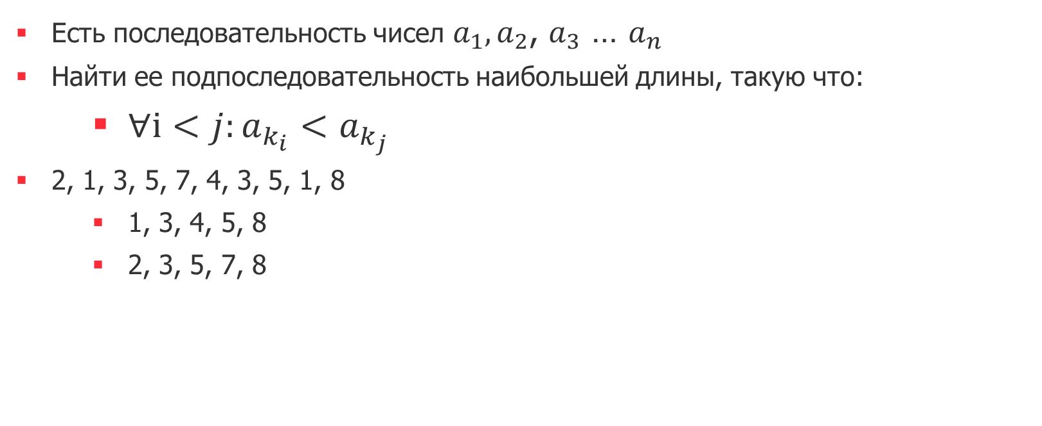
Наибольшая возрастающая подпоследовательность
Есть последовательность чисел $a_{1},a_{2}$, $a_{3}$ … $a_{n}$
Найти ее подпоследовательность наибольшей длины, такую что:
$∀ⅈ<j:a_{k_{i}}<a_{k_{j}}$
2, 1, 3, 5, 7, 4, 3, 5, 1, 8
1, 3, 4, 5, 8
2, 3, 5, 7, 8

Slide 30

Наибольшая возрастающая подпоследовательность
Что храним в ДП?
База
Переход
Порядок обхода
Где ответ?
dp[i] ─ длина НВП с концом в i
dp[0] = 1
dp[i] = $\max_{j=0}^{i−1}$ dp[j] + 1
По возрастанию i
max(dp[i])

Slide 31
Наибольшая общая
подпоследовательность

Slide 32
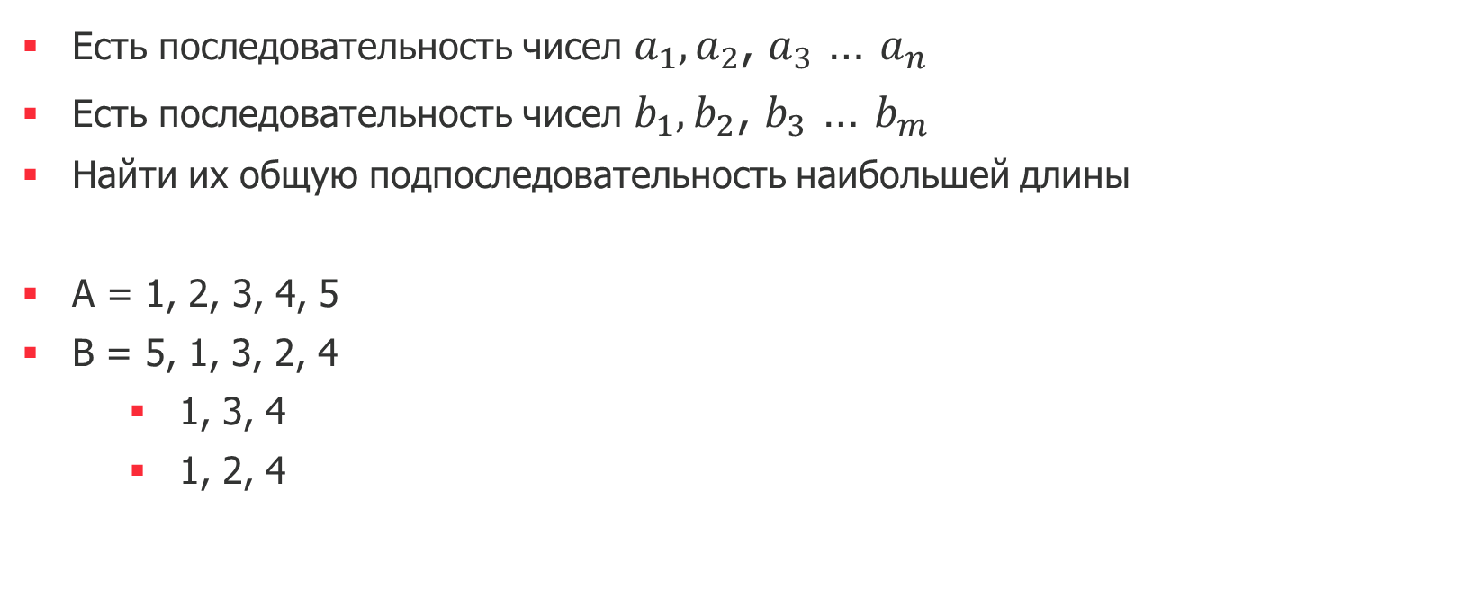
Наибольшая общая подпоследовательность
Есть последовательность чисел $a_{1},a_{2}$, $a_{3}$ … $a_{n}$
Есть последовательность чисел $b_{1},b_{2}$, $b_{3}$ … $b_{m}$
Найти их общую подпоследовательность наибольшей длины
A = 1, 2, 3, 4, 5
B = 5, 1, 3, 2, 4
1, 3, 4
1, 2, 4

Slide 33
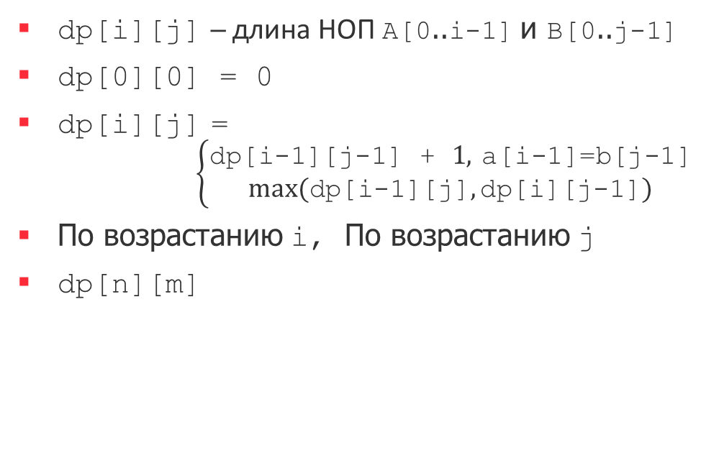
Наибольшая общая подпоследовательность
Что храним в ДП?
База
Переход
Порядок обхода
Где ответ?
dp[i][j] ─ длина НОП A[0..i-1] и B[0..j-1]
dp[0][0] = 0
dp[i][j] = $\left\{\begin{aligned}\text{dp}\text{[}\text{i}\text{-1}\text{][}\text{j}\text{-1}\text{]}\text{ + }1, \text{a}\text{[}\text{i}\text{-1}\text{]}\text{=}\text{b}\text{[}\text{j}\text{-1}\text{]} \\ max⁡(\text{dp}\text{[}\text{i}\text{-1}\text{][}\text{j}\text{]},\text{dp}\text{[}\text{i}\text{][}\text{j}\text{-1}\text{]})\end{aligned}\right.$
По возрастанию i, По возрастанию j
dp[n][m]

Slide 34
Задача о рюкзаке

Slide 35

Задача о рюкзаке
Рюкзак грузоподъемностью W
n предметов
вес $w_{i}$
Набрать в рюкзак предметы, что:
$Σw_{k_{j}}<W$
$Σw_{k_{j}}→max$

Slide 36
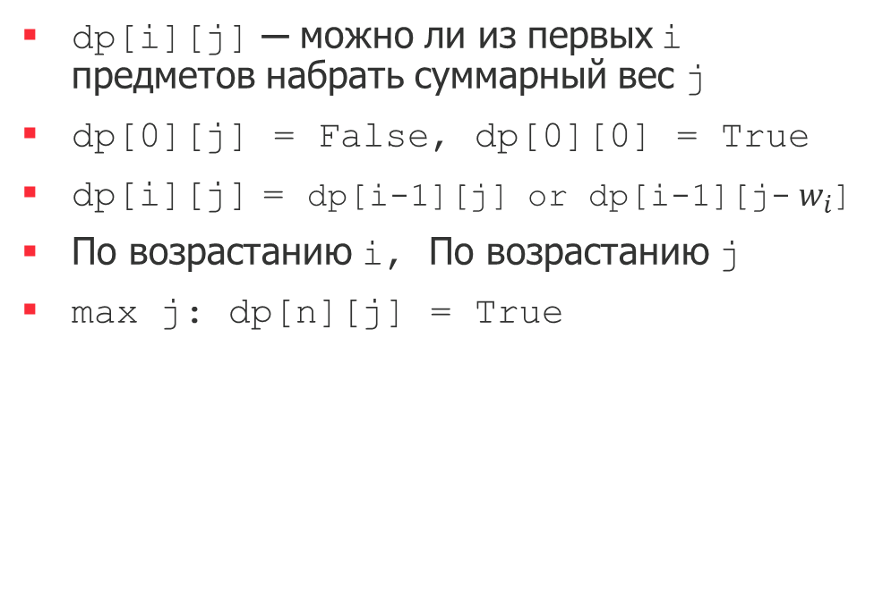
Задача о рюкзаке
Что храним в ДП?
База
Переход
Порядок обхода
Где ответ?
dp[i][j] ─ можно ли из первых i предметов набрать суммарный вес j
dp[0][j] = False, dp[0][0] = True
dp[i][j] = dp[i-1][j] or dp[i-1][j- $w_{i}$]
По возрастанию i, По возрастанию j
max j: dp[n][j] = True

Slide 37

Задача о рюкзаке
Рюкзак грузоподъемностью W
n предметов
стоимость $с_{i}$
вес $w_{i}$
Набрать в рюкзак предметы, что:
$Σw_{k_{j}}<W$
$Σс_{k_{j}}→max$

Slide 38
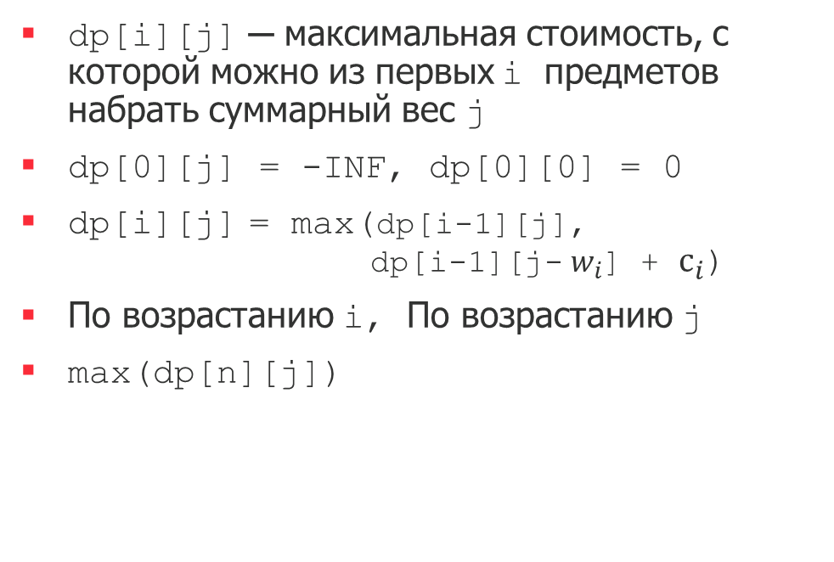
Задача о рюкзаке
Что храним в ДП?
База
Переход
Порядок обхода
Где ответ?
dp[i][j] ─ максимальная стоимость, с которой можно из первых i предметов набрать суммарный вес j
dp[0][j] = -INF, dp[0][0] = 0
dp[i][j] = max(dp[i-1][j], dp[i-1][j- $w_{i}$] + $с_{i}$)
По возрастанию i, По возрастанию j
max(dp[n][j])

Slide 39
Все!

